Slide 1
1. Meilenstein DBPRO – Wikidata formula
Linh | Julian

Slide 2
Inhalt
Aufgabe
Projektziele
Roadmap
Bisher erreicht

Slide 3
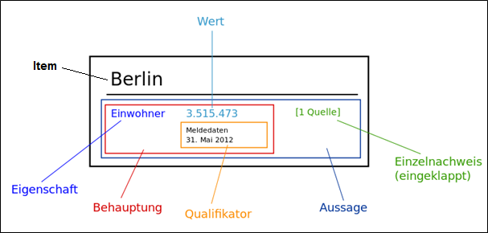

Slide 4
Projektziele
Implementierung des Datentypes „mathematische Formel“
Definieren
Darstellung
Evaluieren (= Punkt unten [autom. Erkennen…])
(Berechnung)
Soll in Praxis verwendbar sein
Automatisches Erkennen von mathematischen Formeln in Wikipedia
Fokus auf einfache, benannte Formeln
Händisch / Formular
-> Ist Evaluierung / Ausführung, aber nicht wirklich Ziel des Projekts (nur Ansatz für Datenquelle)

Slide 5
Roadmap
Charakteristische Eigenschaften mathematischer Formeln
Abstimmung der Aufgaben mit Wikidata (Wikipedia DE Zentrale Berlin)
Identifizierung und Crawling in Wikipedia
Datentypen in Wikidata – Modellierung & Implementierung
Warum genügt Wikidata ohne eigenen Datentyp für Formeln nicht?
Informationsbeschaffung aufwendig (Open Source Projekt)

Slide 6
Was wir erreicht haben bisher
Keine gewichtigen Ergebnisse bis hierhin
Organisation von Zugängen, Repository
Einarbeitung in zentrales Konzept von Wikidata:
Darstellung der Daten als items und Eigenschaften
Zusammengesetzte Datentypen

